Slide 1
Айырғыштар. Қысқа тұйықтағыштар мен бөлгіштер

Slide 2
Айырғыштар.
Айырғыштар түйіспелерінде ұзын ашық электрлік доға пайда болмайтын электрлік тізбектерді өшіріп, қосу үшін қолданылатын коммутациялық аппарат. Бөлгіштің өшіп тұрған күйінде түйіспелерінде көрінетін ажырау пайда болады.
Айырғыштардың, қысқа тұйықтағыштар мен бөлгіштердiң ажыратқышқа қарағанда ерекше қасиеті – доға сөндіретін құрылғыларының болмауы.
Айырғыштардың басты тағайындалуы электрлік тізбектің өшкен бөліктерін құрылғының қауіпсіз ремонты мақсатында оқшаулауы. Айырғыштар ток пен кернеудің бүкіл шкаласына ішкі және сыртқы орнату үшін жасалады. Олар жалпы рамада үш полюсті болып жасалынса (әдетте 35 кВ дейінгі кернеуде), үлкенірек кернеулерде бір полюсті болып жасалынады. 35 кВ-тан көп кернеуде фаза арасындағы кажетті қашықтық үлкен болады және жалпы рама ауыр болып келеді.

Slide 3
Айырғыштың түйіспелері оның негізгі элементі болып табылады. Олар номиналды режим кезінде, қысқа тұйықталудың өтпелі тогы кезінде сенімді жұмыс істеу керек. Айырғыштарда жоғары түйіспелік басылулар қолданылады.
Айырғыштарда жетек болуы мүмкін: қолмен – оперативтік штангалы, иiнтiректi немесе штурвалдық және қозғалтқыштық-электрлік, пневматикалық.
Токтағы ажырау сияқты үлкен авариялар мен кездейсоқ жағдайға әкеліп соғатын қате қимылдарға ұшырамас үшін айырғыштар ажыратқыш арқылы блокқа түседі. Айырғыштардағы блокировка тек ажыратқыш өшіп тұрғанда ғана операция жасатады. Атқарылуына байланысты блокировка механикалық, механикалық-құлыптық, электрмагнитті-құлыптық болады.

Slide 4
Айырғыштардың жеке түрлері арасындағы құрылымдық айырмашылығы жылжымалы түйіспенің қозғалыс сипатына байланысты болады. Бұл қасиет бойынша айырғыштар:
пышығының жазықта айналуымен және көлденең-айнымалы (шаппа) және тік-айнымалы, берілген полюсті қолдайтын осьтермен параллелді немесе перпендикулярлы;
- тұйықталған аралықтағы түзу сызықты қозғалыспен тек қана пышақ не оқшаулағышпен бірлескен пышақпен (бұрылыс пен бүктелетін);
- бүктелетін пышақпен, күрделі қозғалыспен (бұрылыс пен бүктелетін) және басқалар.

Slide 5
Айырғыштарға қойылатын негізгі талаптар:
Түйіспелік жүйе номиналды токты ұзақ уақыт бойы жіберу керек және қажетті динамикалық, жылулық беріктігі болу керек.
2) Айырғыш және оның жетегiнің механизмі қысқа тұйықталу тогы өткен кезде қосылу күйді сенімді ұстап тұруы керек. Өшірулі күйде жылжыйтын түйіспе сенімді белгіленуі керек.
3) Ажыратылған түйіспелер аралығы жоғары электрлік берік болу керек.
4) Айырғыштың жетегi ажыратқышты блокқа түсіру керек.

Slide 6
Ішке орнатуға арналған айырғыштар.
Зауыттар ішке орнатуға бір полюсті және үш полюсті вертикалды айырғыштарды шығарады. Оның кернеуі 20 кВ тан көп болмайды. Әдетінше оларды вертикалды күйде орналастырады.
РВ сериясындағы үш полюсті айырғыштар кернеу 6-дан 35 кВ-қа дейін және номиналды ток 600 А-ға дейін жасалады

Slide 7
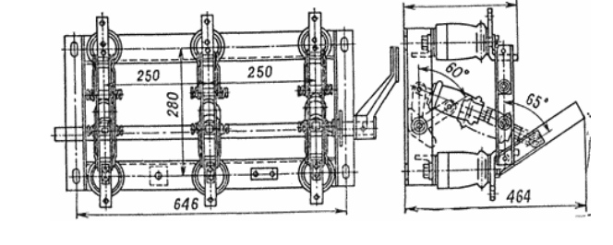
РВ- типті айырғыш

Slide 8
Сыртқа орнатуға арналған айырғыштар.
Сыртқа орнатуға арналған бөлгіштерде жағымсыз атмосфералық жағдайда жұмыс істеуге есептелген оқшауламасы бар болуы және де жоғары механикалық беріктілікке ие болу керек.
Суретте айырғыштың негізгі бөліктері көрсетілген. Айырғыштың негізі 2 профильді болаттан жасалған пісірілген рамадан 221, айналмалы негізден 70, көлденең тартымнан 68 тұрады. Айналмалы негіз деп – эксплуатация немесе күтуді қажет етпейтін жабық құрылым.
Реттеуге арналған шпилькаларға бекітіледі. Оқшаулағыш 201 айналмалы бастиектер орналасқан 284. Бұл да күтімді қажет етпейтін, 360 градусқа айналатын жабық құрылым. Ток сымдары 5-6 – пісірімделген алюминийлі құрылым. Түйіспелік саусақтар 66 күміспен қапталған мыс-хромцирконий псевдоплавынан жасалады. Түйіспе 67 күміспен қапталған мыстан жасалады.

Slide 9
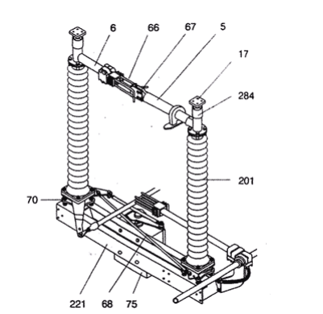
Айырғыштың негізгі құрылымы

Slide 10
Бөлгіштер мен қысқатұйықтағыштар.
Үлкен кернеуі бар жақтарда ажыратқыштардың орнына үлкен сенімділікті сақтай отырып, қосалқы стансалардың құрылғыларын арзандататын және қарапайымдандыратын қысқа тұйықтағыштар мен бөлгіштер қолданылады.
Қысқа тұйықтағыш – бұл релелік қорғау сигналы арқылы тізбекте жасанды қысқа тұйықталуды пайда болғызатын жылдам әсер ететін түйіспелік аппарат.
Бөлгіш жетегiне команда берген кезде токсызданған тізбекті тез өшіретін айырғыш. Егер де қарапайым бөлгіште өшу жылдамдығы аз болса, ал бөлгіште өшу процесі 0,5-1 с қана болады.

Slide 11
Қысқа тұйықтағыштар мен бөлгіштер қолдануға мысал ретінде Суретте екі трансформаторлық группалардың Т1 және Т2 бір желіден қоректенетін сұлбасы көрсетілген.
Сұлбаға қысқа тұйықтағыштар QK1 және QK2-ден басқа қалыпты жұмыс істеу режимінде тұйықталып тұратын бөлгіштер Q1 және Q2 қосылған.
Трансформатор Т1-дің оқшаулануының нашарлауы кезінде оның ішінде майдың ыдырауы мен газдың бөлінуіне әкелетін элетрлік зарядтар пайда болады.
Газдық көпіршіктер жоғарыға көтеріле келе газдық реленің іске қосылуына әкеледі. Бұл реленің сигналы 53 бойынша тізбекте қысқа тұйықтағыш іске қосылады да, қысқа тұйықталу пайда болады.
Қысқа тұйықталудың тогының әсерінен қорғау ажыратқышы QF1 іске қосылады да, Т1 және Т2 группалары токсызданады.

Slide 12
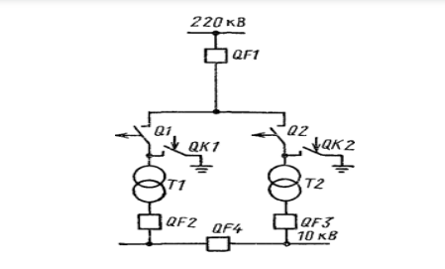
Бөлгіштермен қысқатұйықтағыштардың коммутациялық сұлбасы

Slide 13
Релейлік қорғау көмегімен трансформатор Т1 мен ажыратқыш QF2 өшеді, сосын кішкене уақыттан соң бөлгіш Q1 өшеді. Кейін қолдан жасалған қысқа тұйықталу өшірулі болғанда қайтадан Q1 бөлгіш қосылады, яғни АВП іске қосылады. Егер аварияға дейін QF4 ажыратқышы өшірулі болса, QF1 ажыратқышы қосылған соң ол қосулы болуы мүмкін, яғни АВР іске қосылады (автоматический ввод резерва). Сонымен бірге бірінші трансформаторлық топтағы 10 кВ шинадағы қоректену көзі қалпына келеді.
Бұл сұлба тізбектегі номиналды кернеу көп болғанда тиімдірек болады. Көрсетілген эффект 35-220 кВ ажыратқыштардың, аккумуляторлық батарейлардың және компрессорлық қондырғылардың жоқтығынан пайда болады. Қосалқы стансаның аумағы кішірейеді. 35-220 кВ кернеудің жақындауға мүмкіндігі тікелей тұтынушаға байланысты пайда болады. Құрылыстың мерзімі азаяды
Анықтамаға сәйкес бөлгіштерді және қысқа тұйықтағыштарды қолдану қосалқы стансаның бағасын 40-50 пайызға төмендетеді және практикалық түрде сол сенімділігін сақтайды

Slide 14
Қысқа тұйықтағыштар мен бөлгіштердің құрылымы. Суретте 110 кВ тағы КЗ-110 қысқа тұйықтағышы көрсетілген. Тірек оқшаулағыштың үстінде жоғары кернеуде жылжымайтын түйіспе 3 орналасқан. Жылжыйтын жерлендірілген контакт – пышақ 4 қысқа тұйықтағыштың жетегінің 5 білігінде орналасқан. Қажетті беріктілікті алу үшін пышақты 4 қаттылық қабырғасы 6 бар. Негіз 1 жерден оқшауланған және екінші соңы жерлендірілген трансформаторлық токтың біріншілік орамының соңына қосылады. Білікке 5 өшірулі күйде қосылатын жетектің серіппесі әсер етеді. Қосылу үшін механизмнің ілгешегін босататын жетегіне электрмагнитіне 54 команда беріледі. Серіппенің әсерінен пышақ вертикальды жазықтықта жылжиды және түйіспені 3 жерлендіреді. Мұндай қысқа тұйықтағыштың іске қосылу уақыты 0,15-0,25 с.
110 кВ ОД-110У ажыратқыштың құрылымының негізіне горизонтальды жазықтықта пышақтардың айналуы 1 бар екі колонкалы бөлгіш кіреді. Колонкалардың 2 іске қосылуы электрмагниттік басқаруы бар серіппелік жетек 3 арқылы іске асады. Қосулы күйде жетектiң серіппелері ашылған.
Команданы берген кезде серіппе босатылады және түйіспелер 0,4-0,5 с ішінде ажырайды.

Slide 15
